Slide 1
Кино Смайлы

Slide 2

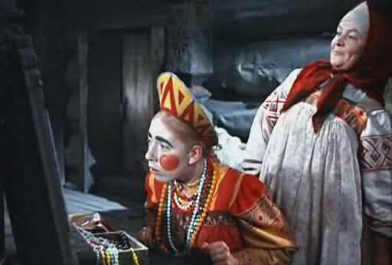


Slide 3
Морозко

Slide 4
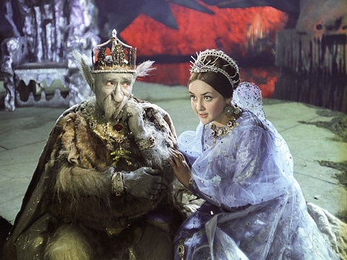



Slide 5
Варвара краса длинная коса

Slide 6
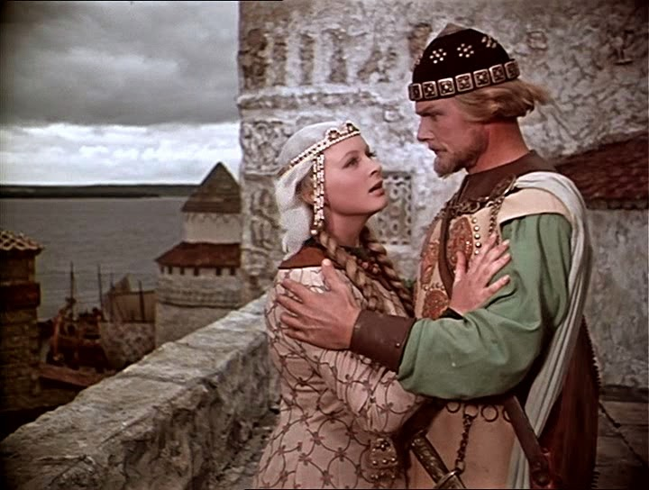



Slide 7
Садко

Slide 8
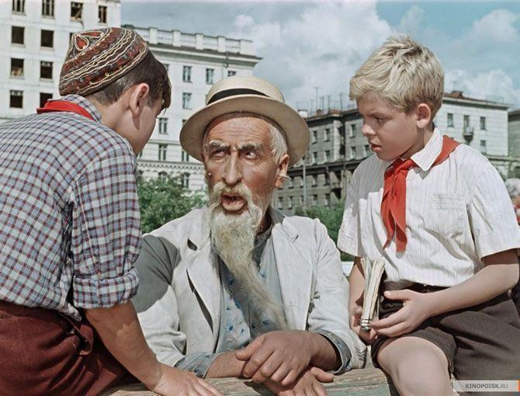



Slide 9
Старик Хоттабыч

Slide 10
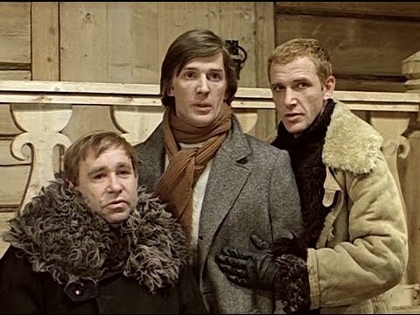




Slide 11
Чародеи

Slide 12
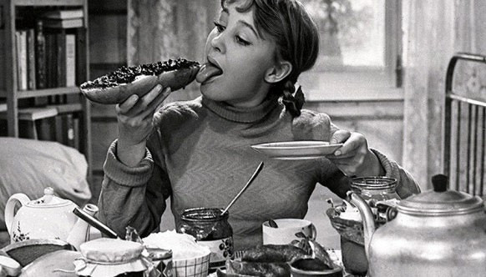

Slide 13
Девчата

Slide 14
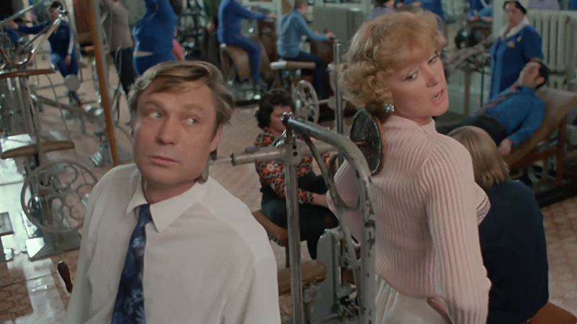

Slide 15
Любовь и голуби

Slide 16
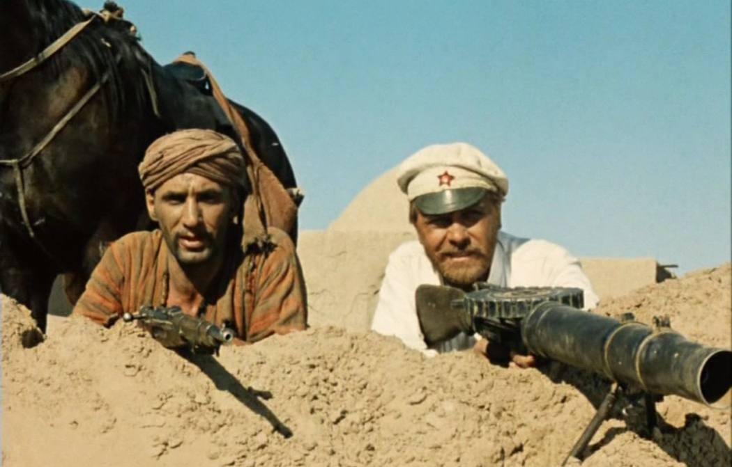



Slide 17
Белое солнце пустыни

Slide 18

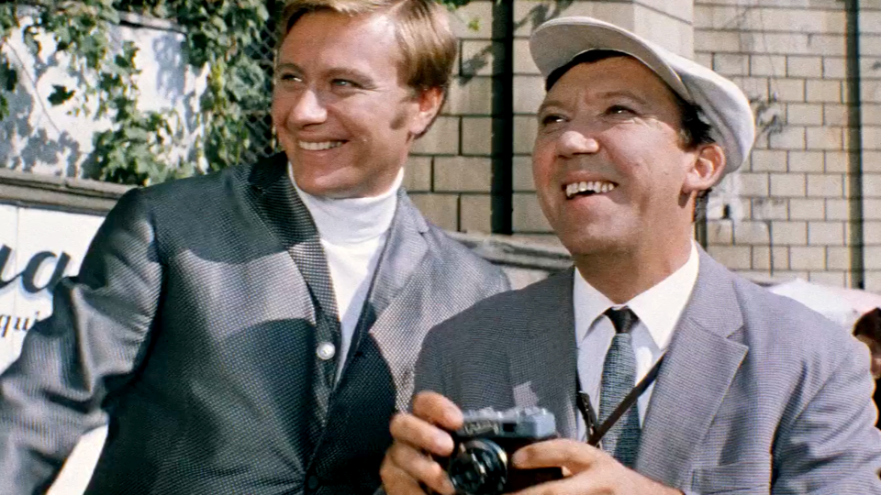


Slide 19
Брильянтовая рука

Slide 20
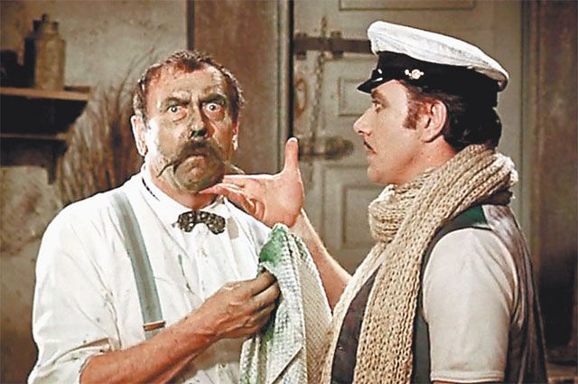



Slide 21
12 стульев

Slide 22

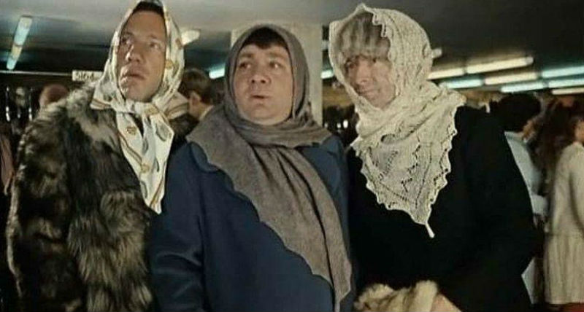



Slide 23
Джентльмены удачи

Slide 24
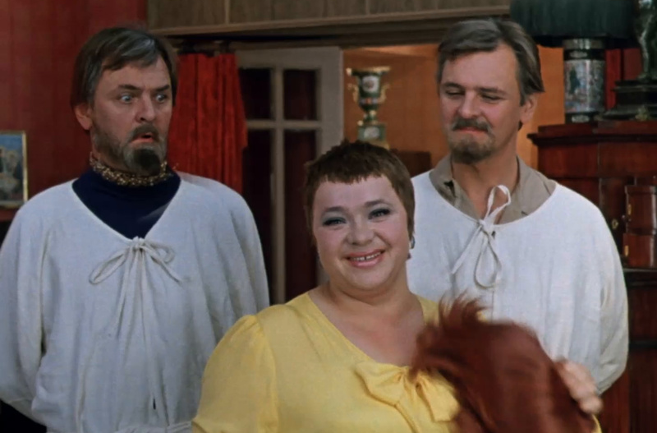



Slide 25
Иван Васильевич меняет профессию

Slide 26
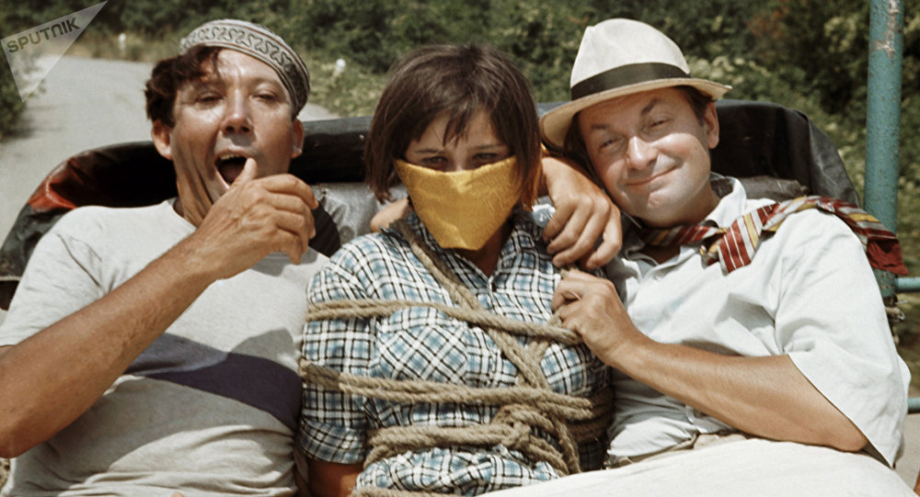


Slide 27
Кавказская пленница

Slide 28
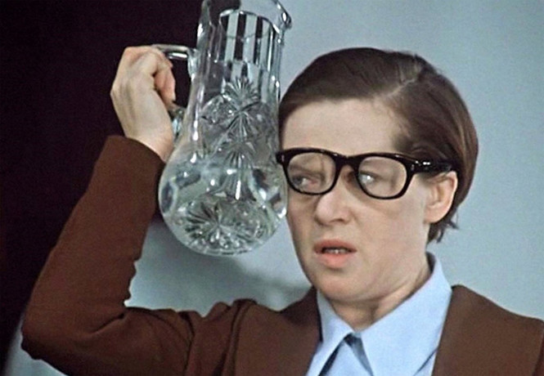

Slide 29
Служебный роман

Slide 30


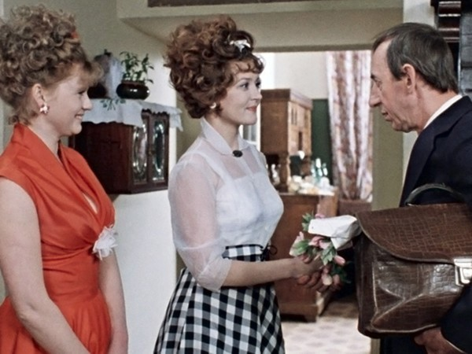

Slide 31
Москва слезам не верит

Slide 32
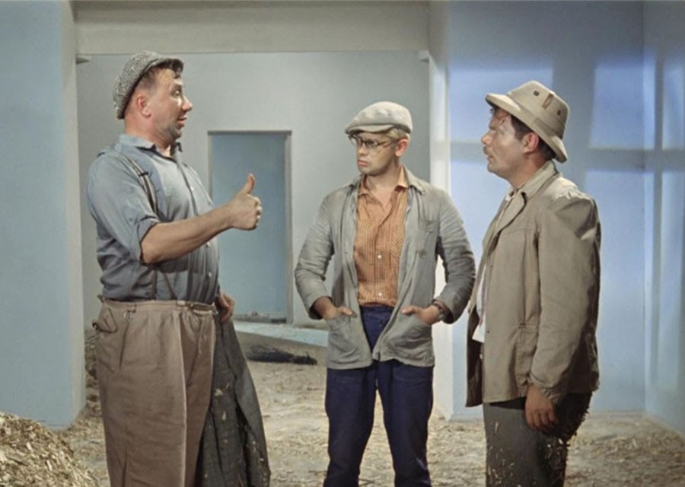

Slide 33
Операция Ы

